Slide 1
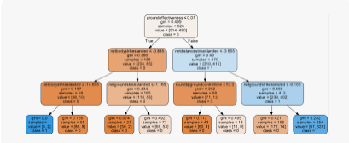
Selekcja zmiennych za pomocą modelu Random Forest
Drzewa decyzyjne i lasy losowe są popularnymi metodami drzew stosowanymi w tym celu.
W tych metodach struktura drzewa jest tworzona w oparciu o zmienne, które są najważniejsze dla przewidywania zmiennej docelowej.
Znaczenie każdej zmiennej jest obliczane na podstawie zmniejszenia zanieczyszczeń (impurity) wynikających z podziału danych na podstawie tej zmiennej.
W drzewach decyzyjnych jako węzeł główny (root node) wybierany jest obiekt o największym zysku informacji, a dane są dzielone na podstawie tego obiektu.
Proces ten powtarza się rekurencyjnie, aż do spełnienia kryterium zatrzymania, takiego jak maksymalna głębokość drzewa lub minimalna liczba próbek na liść (leaf).

Slide 2
W lasach losowych wiele drzew decyzyjnych jest budowanych przy użyciu losowych podzbiorów obiektów i danych (bagging).
Znaczenie (importance) każdej zmiennej jest obliczane jako średnia redukcja zanieczyszczeń we wszystkich drzewach. Pomaga to zmniejszyć wariancję modelu i poprawić jego uogólnianie.
Metody oparte na drzewie mogą być również używane do wyodrębniania zmiennych. W takim przypadku możemy wyodrębnić nowe zmienne na podstawie granic decyzyjnych drzewa.
Na przykład możemy użyć węzła liścia drzewa decyzyjnego jako nowej funkcji binarnej, która wskazuje, czy punkt danych należy do tego regionu przestrzeni zmiennych.

Slide 3

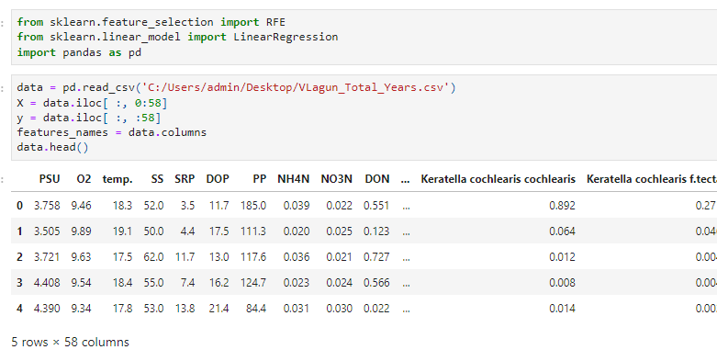

Zadanie do wykonania
Przeanalizuj poniższy kod i napisz własny z nowa bazą danych:
Policz liczbę zmiennych i zwróć uwagę na zmienną y

Slide 4
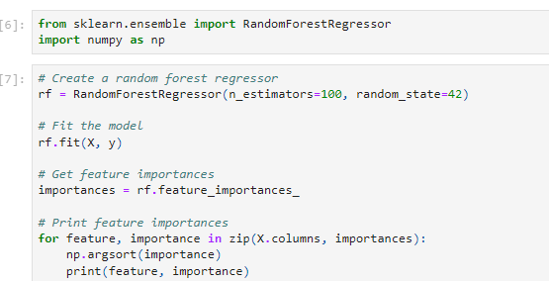
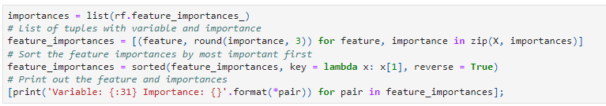
Wprowadź model RF (z hiperparametrami bez zmian)
I wydrukuj listę zmiennych z „ważnościami” ( dla budowy modelu RF)
Posortuj zmienne ze względu na ważności od największej do najmniejszej

Slide 5
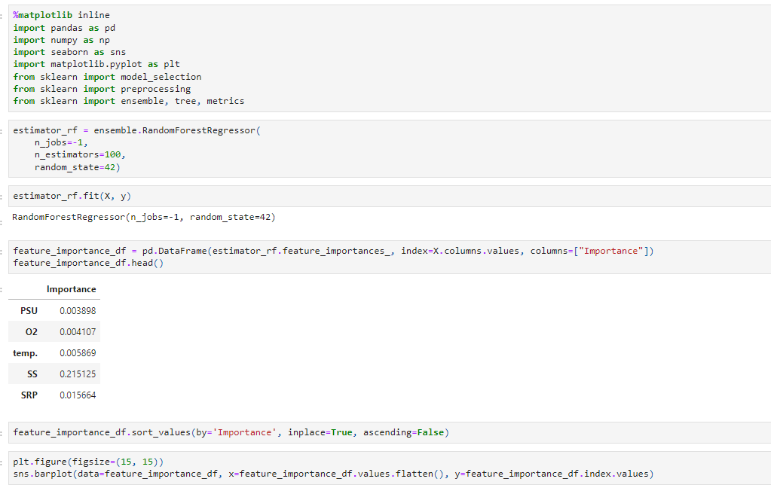
Wprowadź biblioteki i moduły, utwórz estymator RF i wizualizuj posortowaną listę ważności zmiennych.
Zamień „head” na „all”

